Slide 1

个人所得税专项附加扣除暂行办法
政策
解读
（国家税务总局所得税司）
2018年12月17日

Slide 2
蜀山区税务局
个人所得税专项附加扣除暂行办法
培训
2018.12.19

Slide 3
子 女 教 育
继 续 教 育
大 病 医 疗
住房贷款利息
总 则
住 房 租 金
赡 养 老 人
保 障 措 施
附 则
征求意见稿是9章30条，正式文件是9章32条
新增两条，删除一条，分立一条

Slide 4
范 围
子 女 教 育
继 续 教 育
大 病 医 疗
住房贷款利息
住 房 租 金
赡 养 老 人

Slide 5
PPT NEVER SLEEPS
01
公 平 合 理
原 则
02
利 于 民 生
03
简 便 易 行

Slide 6
适时调整
教 育
养 老
住 房
医 疗

Slide 7
子女教育
纳税人的子女接受全日制学历教育的相关支出，按照每个子女每月1000元的标准定额扣除。
学历教育包括义务教育（小学、初中教育）
高中阶段教育（普通高中、中等职业、技工教育)
高等教育（大学专科、大学本科、硕士研究生、博士研究生教育）
年满3岁至小学入学前处于学前教育阶段的子女

Slide 8
二选一
一方
100%扣除
双方
各50%扣除
具体扣除方式在一个纳税年度内不能变更

Slide 9
留存资料（境外）
境外学校
录取通知书
01
02
留学签证

Slide 10
继续教育
纳税人在中国境内接受学历（学位）继续教育的支出，在学历（学位）教育期间按照每月400元定额扣除。同一学历继续教育的扣除期限不能超过48个月。

Slide 11
纳税人接受技能人员职业资格继续教育、专业技术人员职业资格继续教育支出，在取得相关证书的当年，按照3600元定额扣除。

Slide 12
个人接受本科（含）以下学历（学位）继续教育
(二选一)
父母扣除
本人扣除

Slide 13

留存资料
职业资格相关证书

Slide 14
大病医疗
在一个纳税年度内，与基本医保相关的医药费用，扣除医保报销后个人负担（是指医保目录范围内的自付部分）累计超过15000元的部分，由纳税人在办理年度汇算清缴时，在80000元限额内据实扣除。

Slide 15
如何理解8万限额扣除
0元
15000元
95000元
据实扣除
8万元以内
如何分别计算扣除额

Slide 16

纳税人发生的医药费用支出可以选择由本人或其配偶一方扣除；
未成年子女发生的医药费用支出可以选择由其父母一方扣除。
纳税人及其配偶、未成年子女发生的医
药费用支出，按规定分别计算扣除额。

Slide 17

留存资料
医药服务收费
医疗保障部门应当向患者提供在医疗保障信息系统记录的本人年度医药费用信息查询服务。
医保报销相关票据

Slide 18
住房贷款利息
纳税人本人或配偶单独或共同使用商业银行或住房公积金个人住房贷款为本人或其配偶购买中国境内住房，发生的首套住房贷款利息支出，在实际发生贷款利息的年度，按照每月1000元标准定额扣除，扣除期限最长不超过240个月。纳税人只能享受一次首套住房贷款的利息扣除。
首套贷款是指购买住房享受首套住房贷款利率的住房贷款。
首套住房贷款是指购买住房享受首套住房贷款利率的住房贷款。

Slide 19
夫妻双方婚前分别购买住房发生的首套住房贷款，其贷款利息支出，婚后可以选择其中一套购买的住房，由购买方按扣除标准的100%扣除, 也可以由夫妻双方对各自购买的住房分别按扣除标准的50%扣除，具体扣除方式在一个纳税年度内不能变更。
住
房
贷
经夫妻双方约定，可以选择由其中一方扣除，具体扣除方式在一个纳税年度内不能变更。
款

Slide 20

留存资料
住房贷款合同
贷款还款支出凭证

Slide 21


住房租金
纳税人在主要工作城市没有自有住房而发生的住房租金支出,可以按照以下标准定额扣除：
除第一项所列城市以外，市辖区户籍人口超过100万的城市，扣除标准为每月1100元；市辖区户籍人口不超过100万（含）的城市，扣除标准为每月800元。
直辖市、省会（首府）城市、计划单列市以及国务院确定的其他城市，扣除标准为每月1500元。

Slide 22
其他规定
纳税人的配偶在纳税人的主要工作城市有自有住房的，视同纳税人在主要工作城市有自有住房。
市辖区户籍人口，以国家统计局公布的数据为准。
主要工作城市是指纳税人任职受雇的直辖市、计划单列市、副省级城市、地级市（地区、州、盟）全部行政区域范围。无任职受雇单位的，为受理其综合所得汇算清缴的税务机关所在城市。

Slide 23
其他规定
夫妻双方主要工作城市相同的，只能由一方扣除住房租金支出。
住房租金支出由签订租赁住房合同的承租人扣除。
纳税人及其配偶在一个纳税年度内不能同时分别享受住房贷款利息和住房租金专项附加扣除。

Slide 24
留存资料
住房租赁合同、协议等有关资料

Slide 25

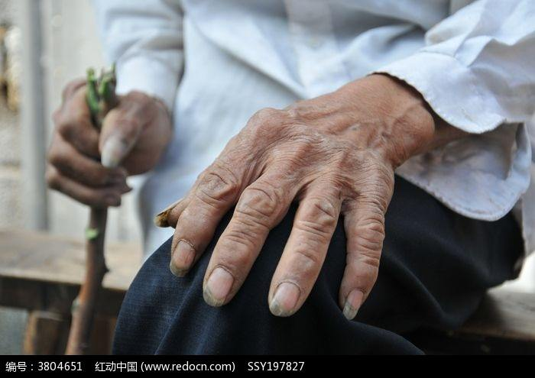
赡养老人
纳税人赡养一位及以上被赡养人的赡养支出，统一按照以下标准定额扣除：
纳税人为非独生子女的，由其与兄弟姐妹分摊每月2000元的扣除额度，每人分摊的额度不能超过每月1000元。可以由赡养人均摊或约定分摊，也可以由被赡养人指定分摊。约定或指定分摊的须签订书面分摊协议，指定分摊优先于约定分摊。具体分摊方式和额度在一个纳税年度内不能变更。
纳税人为独生子女的，按照每月2000元的标准定额扣除
被赡养人是指年满60岁（含）的父母以及子女均已去世的祖父母、外祖父母。

Slide 26
发票
索取
收款单位
纳税人
财政票据
支出凭证
不得拒绝
不得拒绝

Slide 27

1
个人所得税专项附加扣除额本年度扣除不完的，不能结转以后年度扣除。
纳税人首次享受专项附加扣除，应当将相关信息提交扣缴义务人或者税务机关，扣缴义务人应及时将相关信息报送税务机关，纳税人对所提交信息的真实性、准确性、完整性负责。
专项附加扣除信息发生变化的，应当及时向扣缴义务人或者税务机关提供相关的信息。
2
专项附加扣除相关信息，包括纳税人本人、配偶、子女、被赡养老人等个人身份信息，以及国务院税务主管部门规定的其他与专项附加扣除相关信息。
3
4
纳税人需要留存备查的相关资料应当留存五年。

Slide 28
有关部门和单位有责任和义务向税务部门提供或协助核实以下与专项附加扣除有关的信息：
（一）公安部门有关户籍人口基本信息、户成员关系信息、出入境证件信息、相关出国人员信息、户籍人口死亡标识等信息；
（二）卫生健康部门有关出生医学证明信息、独生子女信息；
（三）民政部门、外交部门、法院有关婚姻状况信息；
（四）教育部门有关学生学籍信息（包括学历继续教育学生学籍、考籍信息）、或者在相关部门备案的境外教育机构资质信息；
（五）人力资源社会保障等部门有关技工院校学生学籍信息、技能人员职业培训、专业技术人员继续教育信息；
（六）住房城乡建设部门有关房屋（含公租房）租赁信息、住房公积金管理机构有关住房公积金贷款还款支出信息；
（七）自然资源部门有关不动产登记信息；
（八）人民银行、金融监督管理部门有关住房商业贷款还款支出信息；
（九）医疗保障部门有关在医疗保障信息系统记录的个人负担的医药费用信息；
（十）国务院税务主管部门确定需要提供的其他涉税信息。
上述数据信息的格式、标准、共享方式，由国务院税务主管部门及各省、自治区、直辖市和计划单列市税务局商有关部门确定。
有关部门和单位拥有专项附加扣除涉税信息，但未按规定要求向税务部门提供的，拥有涉税信息的部门或单位的主要负责人及相关人员承担相应的责任。

Slide 29
扣缴义务人发现纳税人提供的信息与实际情况不符的，可以要求纳税人修改。
纳税人拒绝修改的，扣缴义务人应当报告税务机关，税务机关应当及时处理。

Slide 30
1
公安派出所
税务机关核查专项附加扣除情况时，纳税人任职或者受雇单位所在地、经常居住地、户籍所在地的公安派出所、居民委员会或者村民委员会等有关单位和个人应当协助核查。
3
居民委员会
2
村民委员会
4
个人

Slide 31
继父母
生父母
养父母
婚生
子女
子 女
非婚生
子女
父母之外
未成年子女
监护人
父 母
继子女
养子女

Slide 32
重要政策说明
0-3岁（幼儿园前阶段）为什么没有纳入扣除范围？

Slide 33
重要政策说明
大病医疗支出为什么要设置上限？

Slide 34
重要政策说明
为什么大病医疗支出需要在次年汇算清缴时扣除？

Slide 35
重要政策说明
如何判断首套住房贷款？

Slide 36
重要政策说明
如何判断主要工作城市的住房租金扣除标准？

Slide 37
TKS

